Slide 1
Analyse I, Oefenzitting 9
Jasper.Visterin@kuleuven.be

Slide 2
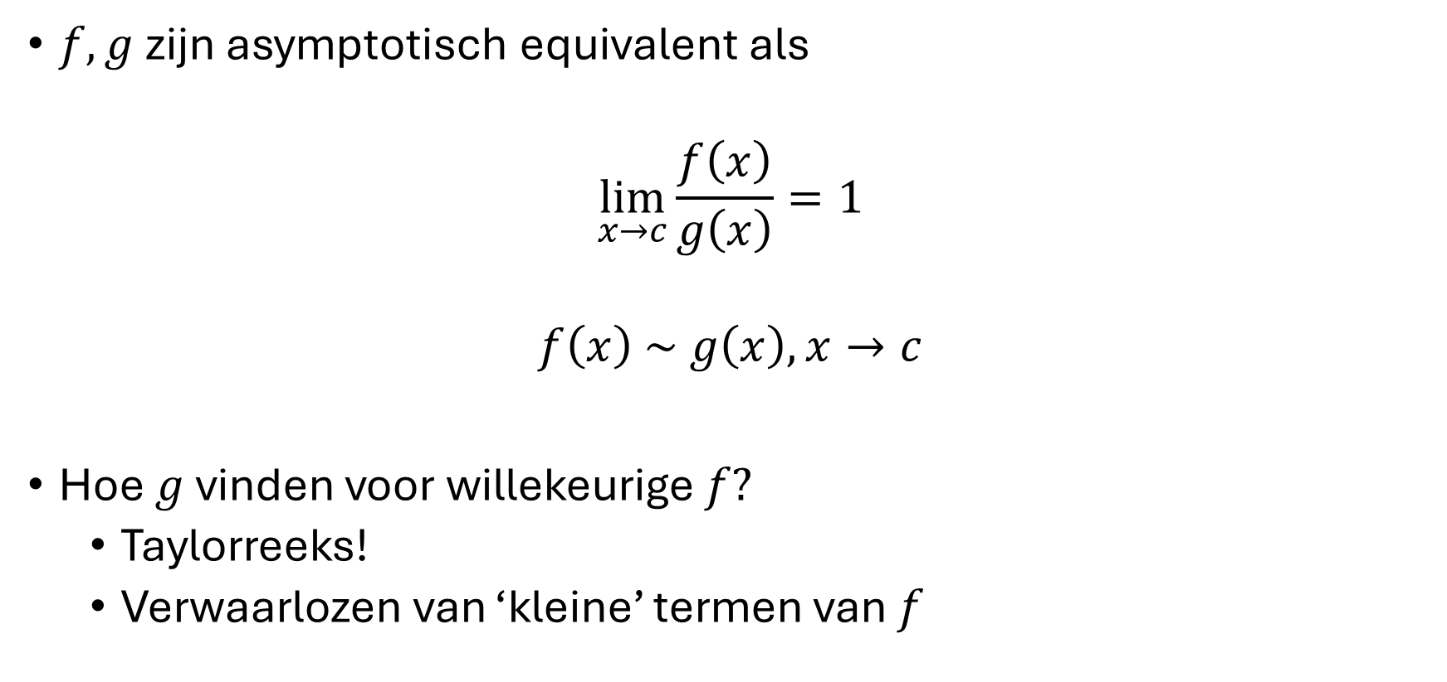
Asymptotisch equivalente functies
$f,g$ zijn asymptotisch equivalent als
$$\lim_{x→c}{\frac{f\left(x\right)}{g\left(x\right)}}=1$$
$$f\left(x\right) \sim g\left(x\right), x→c$$
Hoe $g$ vinden voor willekeurige $f?$
  Taylorreeks!
  Verwaarlozen van ‘kleine’ termen van $f$

Slide 3
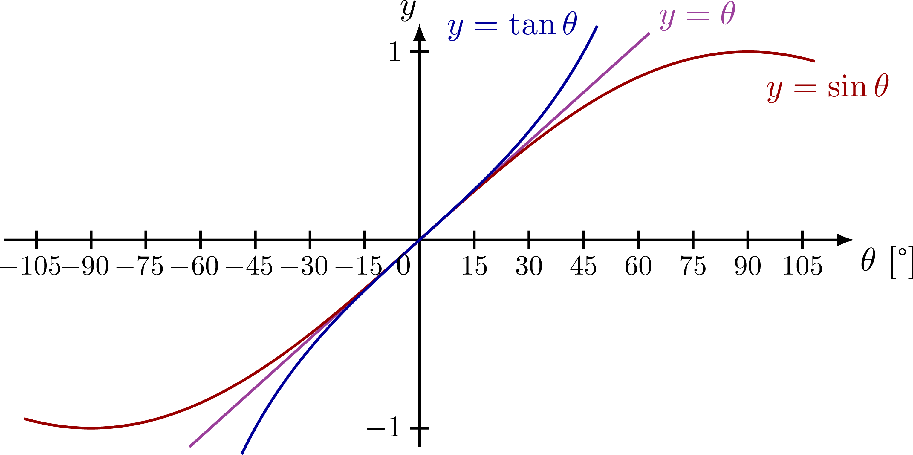
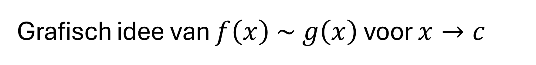

Grafisch idee van $f\left(x\right) \sim g\left(x\right)$ voor $x→c$
$$θ\sim \sin{θ}\sim \tan{θ}$$
$$θ→0$$

Slide 4
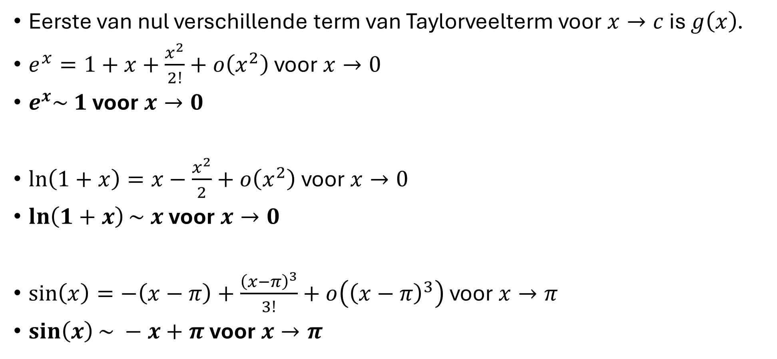
Taylorreeks
Eerste van nul verschillende term van Taylorveelterm voor $x→c$ is $g\left(x\right)$.
$e^{x}=1+x+\frac{x^{2}}{2!}+o\left(x^{2}\right)$ voor $x→0$
$e^{x}\sim 1$ voor $x→0$
$\ln\left(1+x\right)=x−\frac{x^{2}}{2}+o\left(x^{2}\right)$ voor $x→0$
$\ln\left(1+x\right)\sim x$ voor $x→0$
$\sin\left(x\right)=−\left(x−π\right)+\frac{{\left(x−π\right)}^{3}}{3!}+o\left({\left(x−π\right)}^{3}\right)$ voor $x→π$
$\sin\left(x\right)\sim −x+π$ voor $x→π$

Slide 5
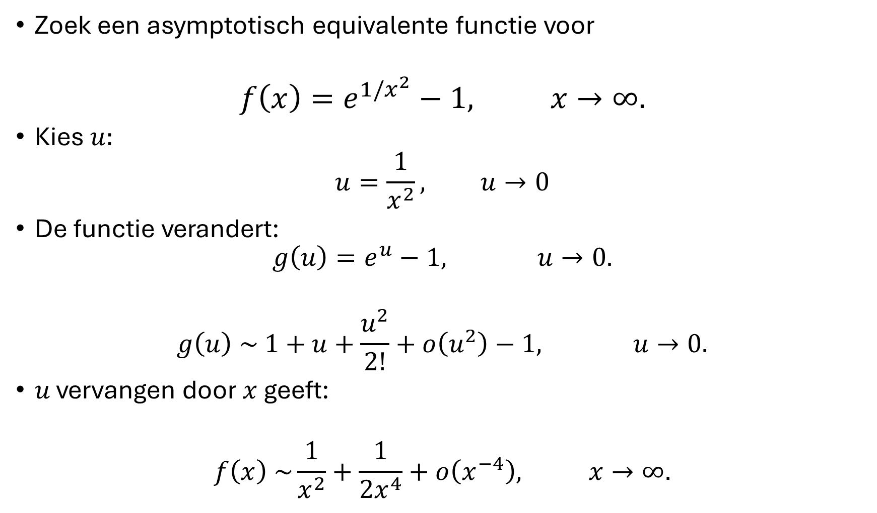
In moeilijke gevallen: substitutie!
Zoek een asymptotisch equivalente functie voor
$$f\left(x\right)=e^{1/x^{2}}−1, x→∞.$$
Kies $u$:
$$u=\frac{1}{x^{2}}, u→0$$
De functie verandert:
$$g\left(u\right)=e^{u}−1, u→0.$$
$$g\left(u\right) \sim 1+u+\frac{u^{2}}{2!}+o\left(u^{2}\right)−1, u→0.$$
$u$ vervangen door $x$ geeft:
$$f\left(x\right) \sim \frac{1}{x^{2}}+\frac{1}{2x^{4}}+o\left(x^{−4}\right), x→∞.$$

Slide 6
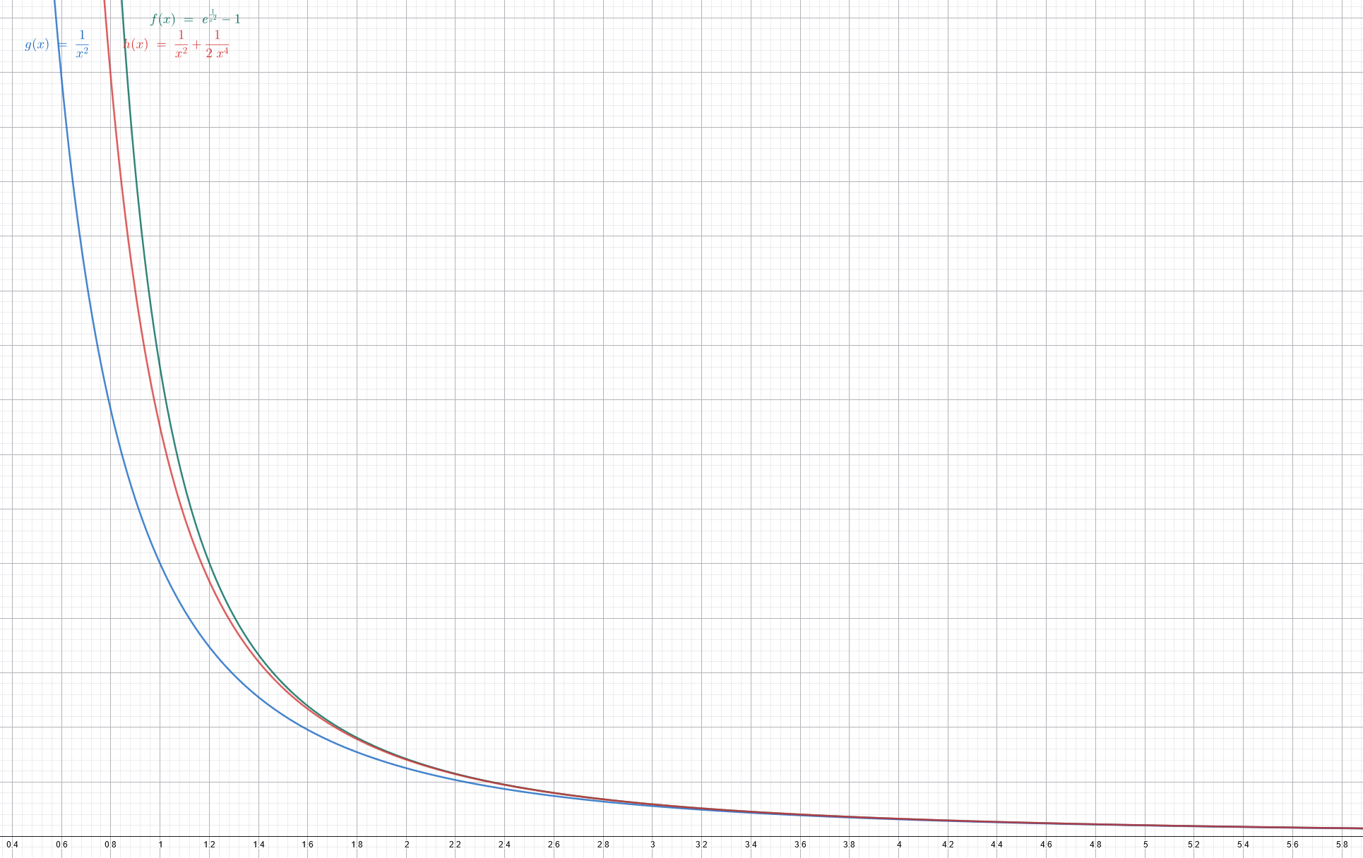

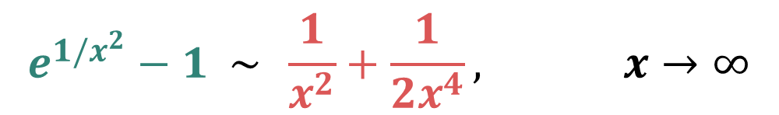
$$e^{1/x^{2}}−1 \sim \frac{1}{x^{2}}, x→∞$$
$$e^{1/x^{2}}−1 \sim \frac{1}{x^{2}}+\frac{1}{2x^{4}}, x→∞$$

Slide 7
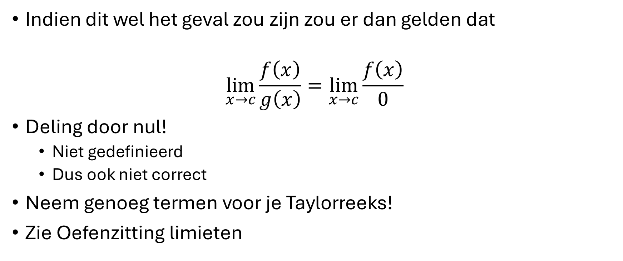
Een functie kan nooit asymptotisch equivalent zijn met 0!
Indien dit wel het geval zou zijn zou er dan gelden dat
$$\lim_{x→c}{\frac{f\left(x\right)}{g\left(x\right)}}=\lim_{x→c}{\frac{f\left(x\right)}{0}}$$
Deling door nul!
  Niet gedefinieerd
  Dus ook niet correct
Neem genoeg termen voor je Taylorreeks!
Zie Oefenzitting limieten

Slide 8

Termen verwaarlozen
Termen van $f$ die heel klein worden kunnen verwaarloosd worden
$$\frac{x^{2}+1}{x}\sim \frac{x^{2}}{x}=x, x→∞$$
$$\frac{x}{x^{3}+x^{2}}\sim \frac{x}{x^{3}}=\frac{1}{x^{2}}, x→∞$$
$$x+\ln\left(x\right) \sim x, x→∞$$
$$\frac{x}{x^{3}+x} \sim \frac{x}{x}=1, x→0$$

Slide 9
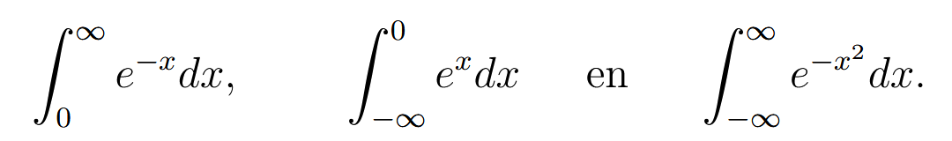
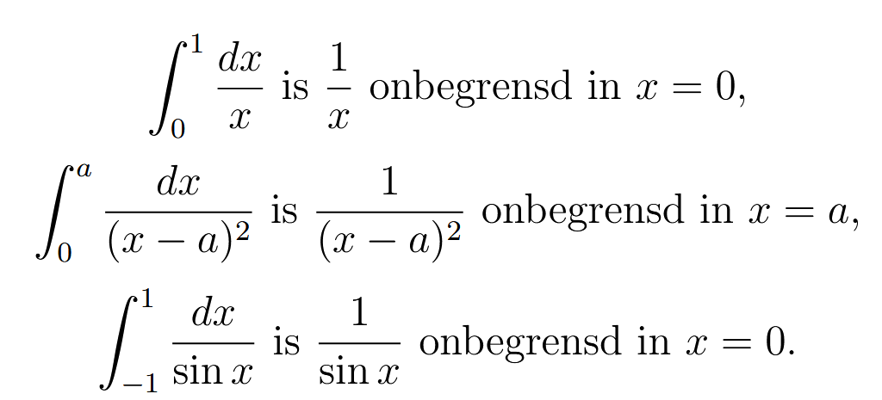
Oneigenlijke integralen
Twee soorten
Onbegrensd integratiedomein
Onbegrensde integrand

Slide 10
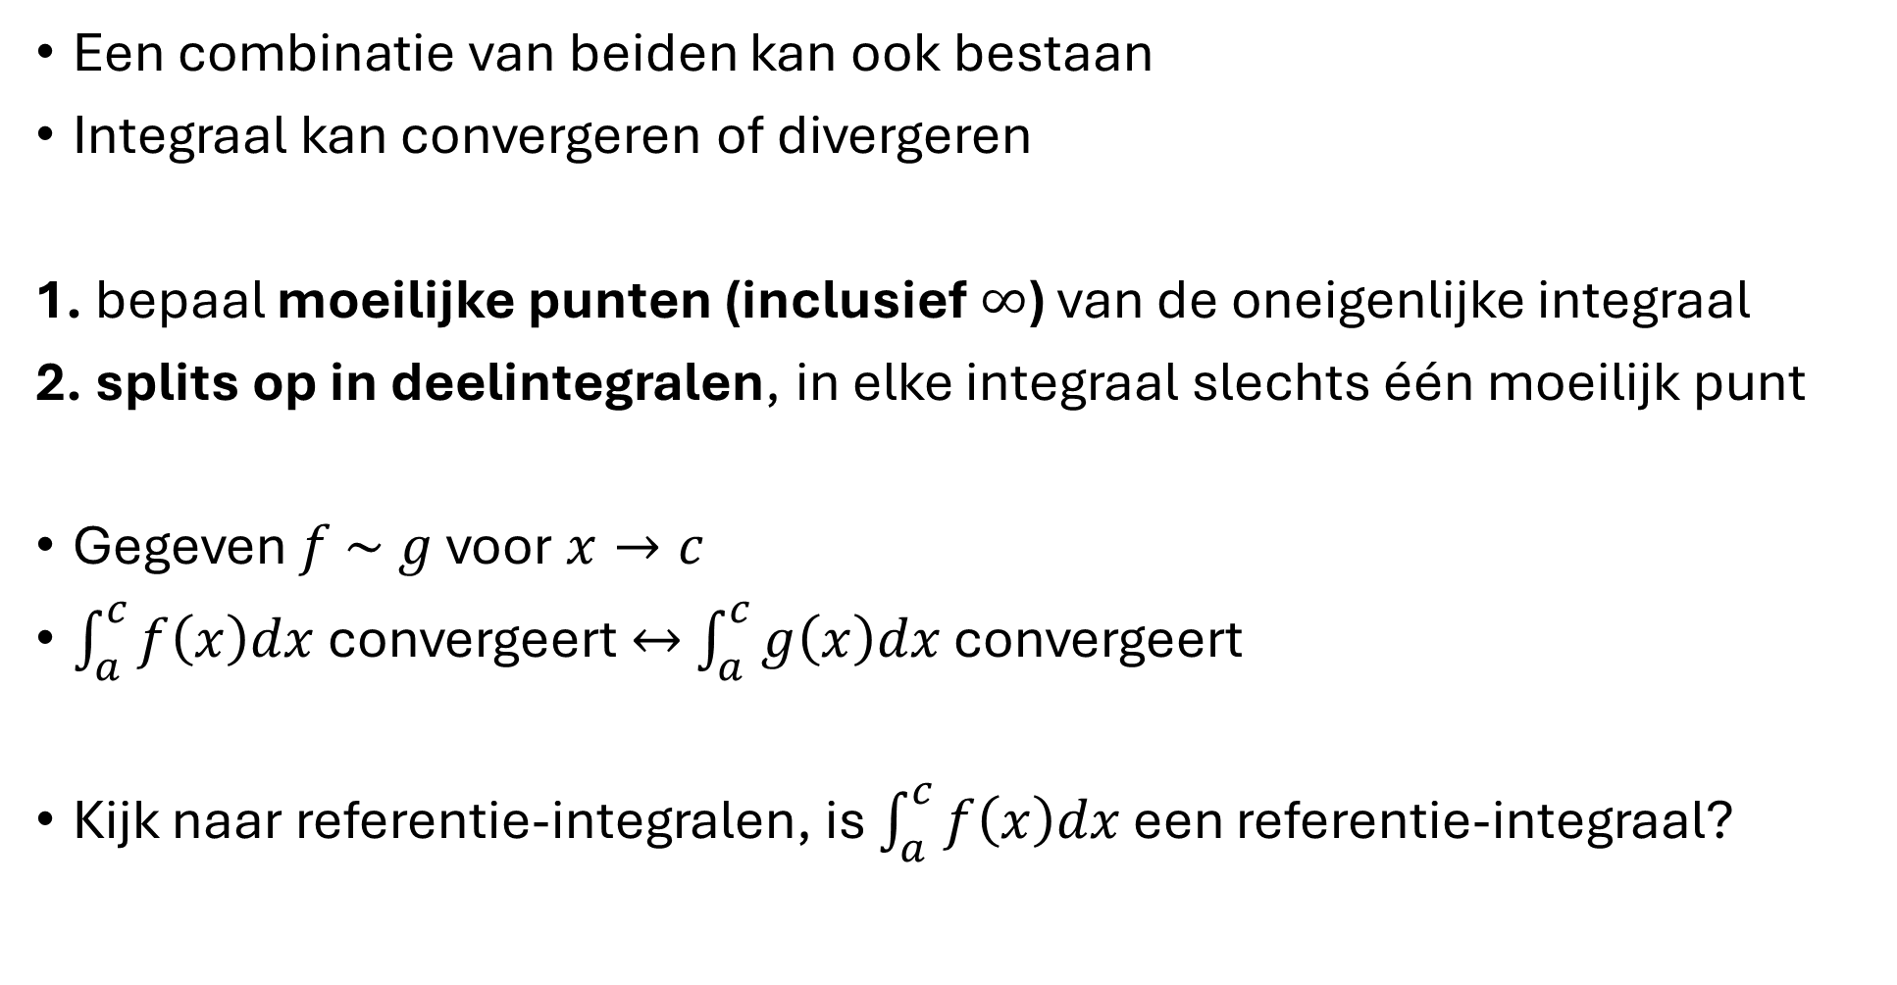
Oneigenlijke integralen
Een combinatie van beiden kan ook bestaan
Integraal kan convergeren of divergeren
1. bepaal moeilijke punten (inclusief $∞$) van de oneigenlijke integraal
2. splits op in deelintegralen, in elke integraal slechts één moeilijk punt
Gegeven $f \sim g$ voor $x→c$
$\int_{a}^{c}{f\left(x\right)dx}$ convergeert $↔$ $\int_{a}^{c}{g\left(x\right)dx}$ convergeert
Kijk naar referentie-integralen, is $\int_{a}^{c}{f\left(x\right)dx}$ een referentie-integraal?

Slide 11
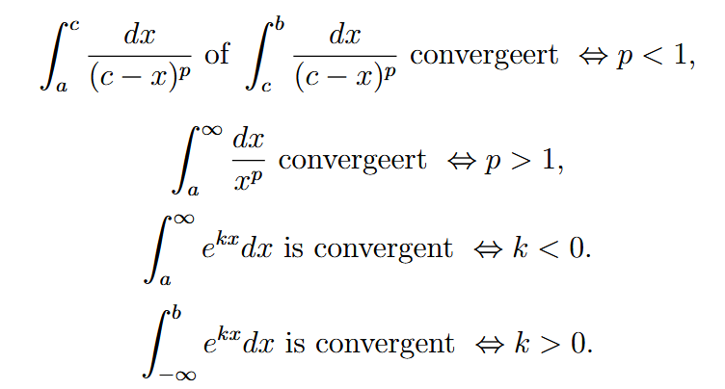

Slide 12

Indien dit niet helpt
Vergelijkingstest gebruiken
$$\int_{1}^{∞}{\frac{e^{−x}}{\sqrt{x}}} convergent?$$
Voor $x>1$:
$$\frac{e^{−x}}{\sqrt{x}}≤e^{−x}$$
We weten dat:
$$\int_{1}^{∞}{e^{−x}}dx convergent$$

Slide 13

Vergelijkingstest
Vergelijkingstest gebruiken
$$\int_{1}^{∞}{\frac{e^{−x}}{\sqrt{x}}} convergent?$$
Voor $x≥1$:
$$\frac{e^{−x}}{\sqrt{x}}≤e^{−x}$$
Dus kunnen we concluderen:
$$\int_{1}^{∞}{\frac{e^{−x}}{\sqrt{x}}}≤\int_{1}^{∞}{e^{−x}}→de integraal is convergent$$

Slide 14
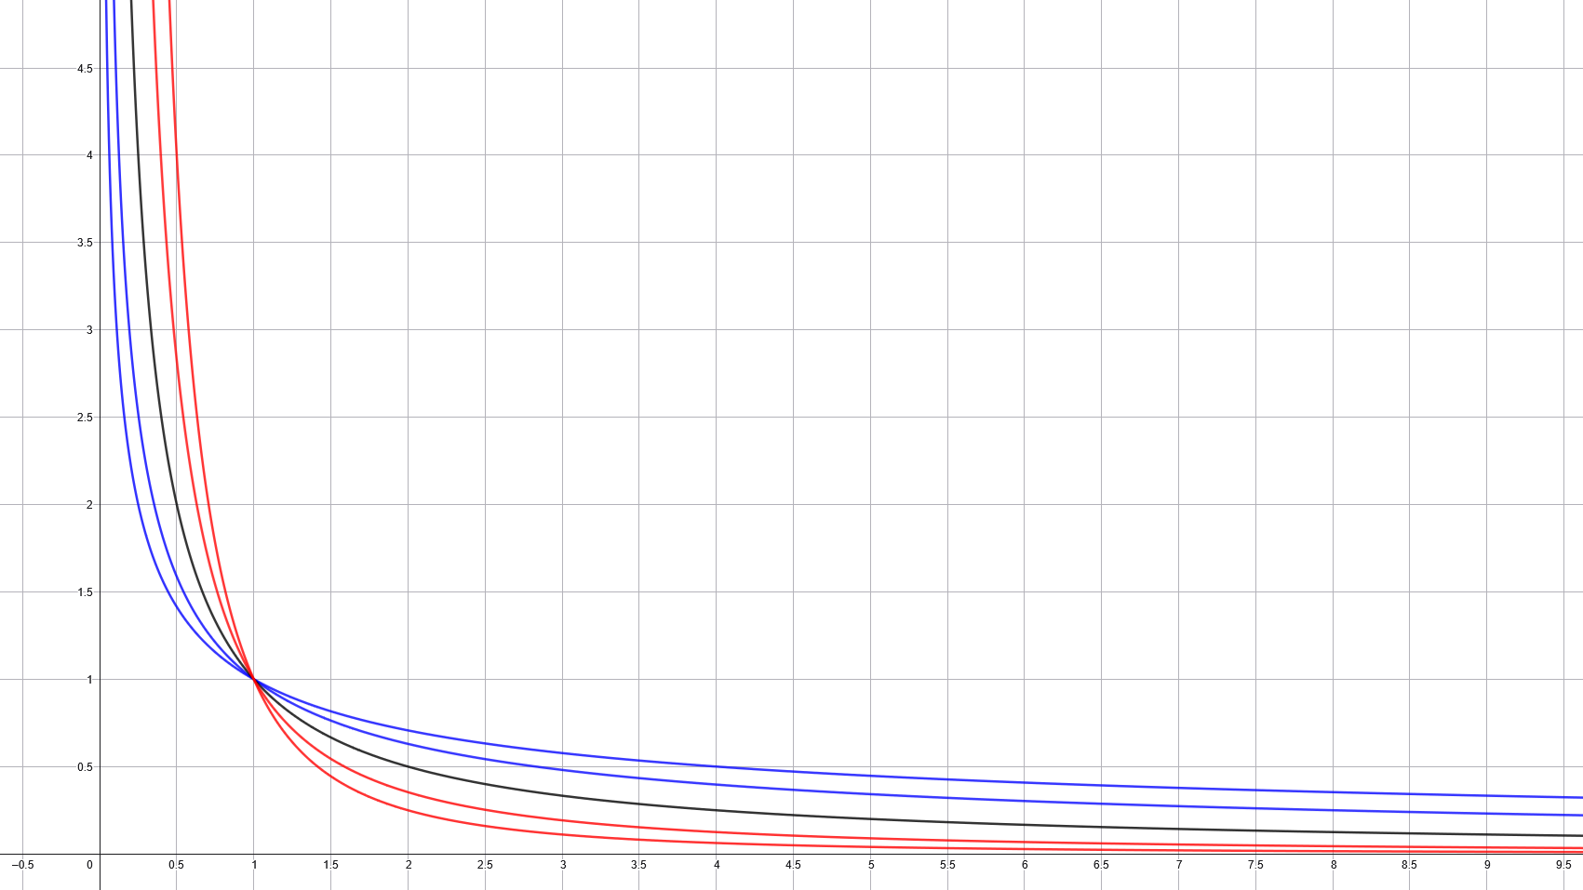
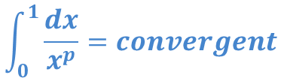



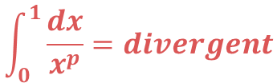
$$\int_{0}^{1}{\frac{dx}{x^{p}}}=convergent$$
$$f\left(x\right)=\frac{1}{x}$$
$$f\left(x\right)=\frac{1}{x^{p}} met p>1$$
$$f\left(x\right)=\frac{1}{x^{p}} met p<1$$
$$f\left(x\right)=\frac{1}{x} is een grensgeval voor divergentie$$
$$\int_{0}^{1}{\frac{dx}{x}}=divergent en \int_{1}^{∞}{\frac{dx}{x}}=divergent$$
$$\int_{0}^{1}{\frac{dx}{x^{p}}}=divergent$$
$$\int_{1}^{∞}{\frac{dx}{x^{p}}}=divergent$$
$$\int_{1}^{∞}{\frac{dx}{x^{p}}}=convergent$$

Slide 15
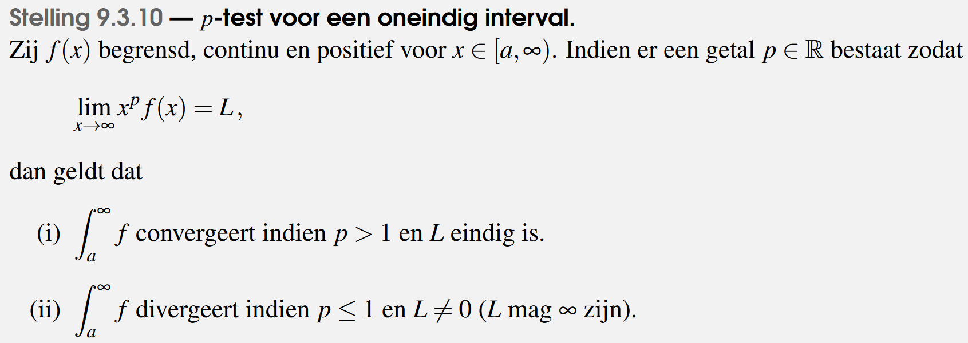
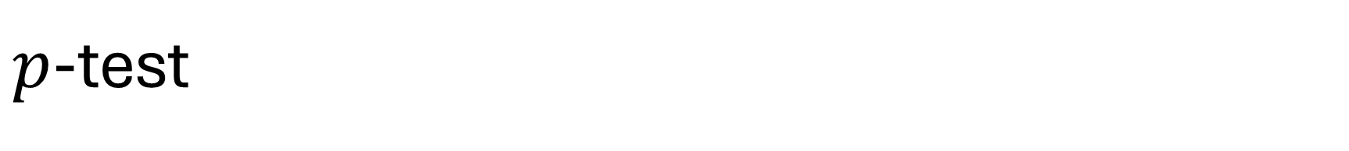
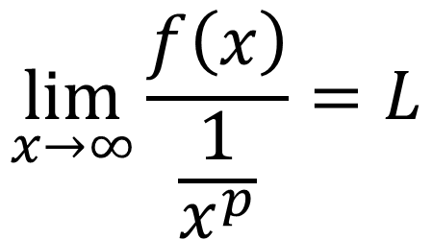
$p$-test
$$\lim_{x→∞}{\frac{f\left(x\right)}{\frac{1}{x^{p}}}}=L$$

Slide 16
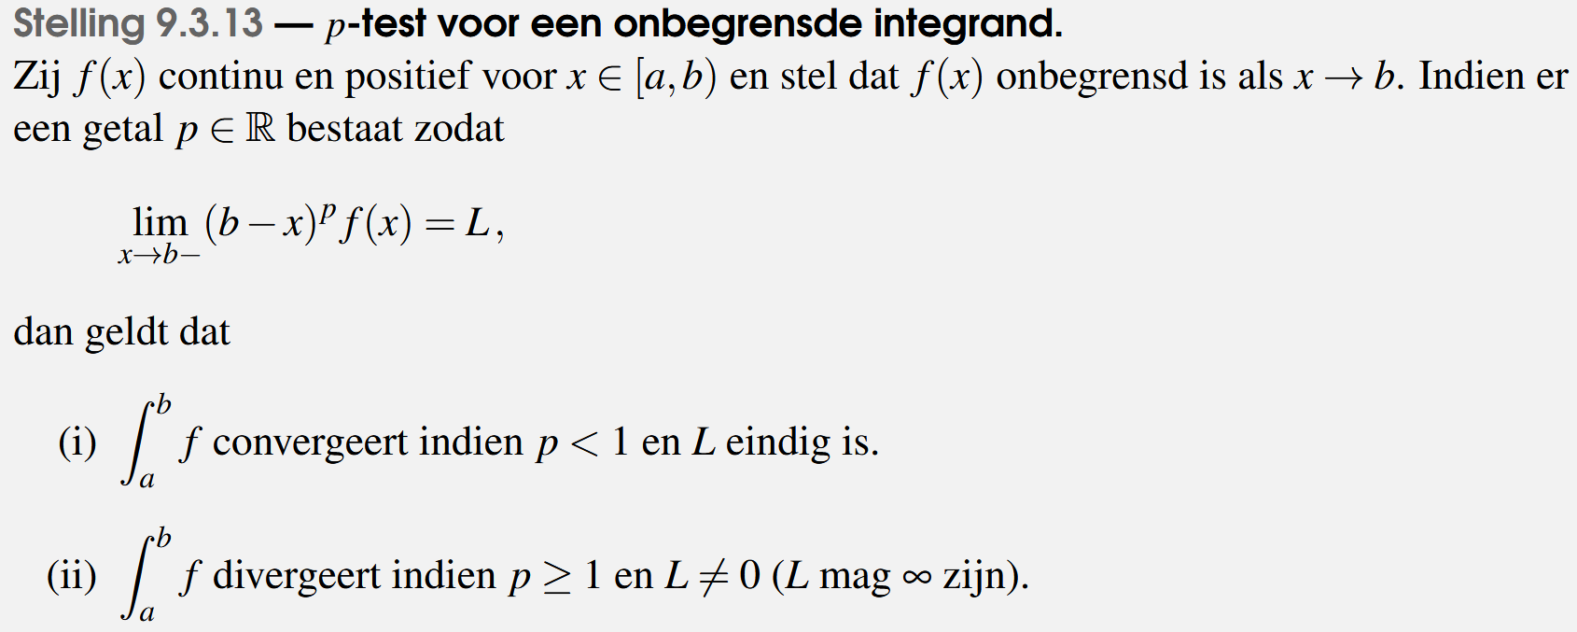
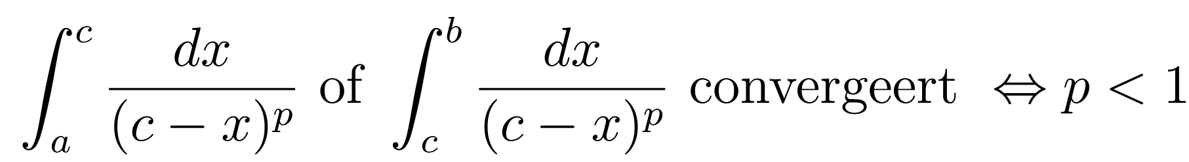
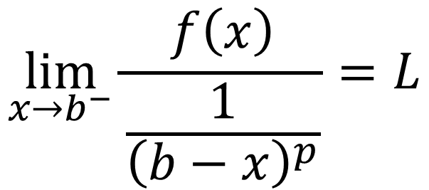
$p$-test
$$\lim_{x→b^{−}}{\frac{f\left(x\right)}{\frac{1}{{\left(b−x\right)}^{p}}}}=L$$

Slide 17

Oefeningen
Zie OZ 9 Tutorial
Is integraal convergent of divergent?
Moeilijke punten
Deelintegralen
  Asymptotische equivalentie
  Referentie-integralen
  Vergelijkingstest
  $p$ – test
Alle deelintegralen convergent?
Dan is de volledige integraal ook convergent!
Haal de OZ 9 tutorial erbij!
9.10 D, G
9.11 C
9.13 F
9.14 S
9.15 K
9.16 G L
9.22 E
9.23 A

